Slide 1
Pozitivismus a post-pozitivismus
Paradigmatické perspektivy, podzim 2023

Slide 2
Pozitivismus

Slide 3
Pozitivismus
Auguste Comte

Slide 4
Pozitivismus
Auguste Comte
Sociální vědy jsou jako přírodní vědy
= objektivní a nezaujaté zkoumání reality, která je oddělená od pozorovatele

Slide 5
Pozitivismus
Co ovlivňuje inflaci/ceny energií/ceny bytů, proč došlo k válce na Ukrajině > vědecké otázky, na které výzkumník dokáže nestranně odpovědět

Slide 6
Pozitivismus
Co ovlivňuje inflaci/ceny energií/ceny bytů, proč došlo k válce na Ukrajině > vědecké otázky, na které výzkumník dokáže nestranně odpovědět
Vědění v zásadě existuje nezávisle na okolním světě – není zkresleno společenskou situací, ani ji přímo neovlivňuje

Slide 7
Pozitivismus
Teorie, které přicházejí s ověřitelnými predikcemi

Slide 8
Pozitivismus
Teorie, které přicházejí s ověřitelnými predikcemi
Příklad – teorie demokratického míru; Phillipsova křivka, Mundel-Flemingův model

Slide 9
Pozitivismus
Metodologie - preference kvantitativních studií – korelace, regrese

Slide 10
Pozitivismus
Metodologie - preference kvantitativních studií – korelace, regrese
Kvalitativní komparativní analýza (QCA)

Slide 11
Pozitivismus
Metodologie - preference kvantitativních studií – korelace, regrese
Kvalitativní komparativní analýza (QCA) – studium nutných a postačujících podmínek

Slide 12
Pozitivismus
Které směry sem patří?

Slide 13
Pozitivismus
Které směry sem patří?
Liberalismus, realismus, marxismus
Neoklasika

Slide 14
Pozitivismus
Které směry sem patří?
Liberalismus, realismus, marxismus
Neoklasika
= všechno, co jsme zatím slyšeli na seminářích ☺

Slide 15
Pozitivismus
Typický příklad – teorie racionální volby
Neoklasická ekonomie, liberalismus a realismus v MVZ
Zvláštní přednáška

Slide 16
Post-pozitivismus
Sběrná kategorie pro směry, které se vymezují vůči pozitivismu
= nějakým způsobem odmítají možnost nezaujatého a objektivního poznání

Slide 17
Post-pozitivismus
Zajímají nás zde normativní hodnoty, identity aktérů, vztah mezi věděním a fungováním reálného světa

Slide 18
Post-pozitivismus
Interpretativní - jde nám často o porozumění tomu, proč někdo něco dělá, jak sám své jednání chápe, atd.

Slide 19
Post-pozitivismus
Interpretativní - jde nám často o porozumění tomu, proč někdo něco dělá, jak sám své jednání chápe, atd.
Reflexivní – uvědomujeme si, že lidé jakožto aktéři jsou self-aware; když přijdeme s novým vysvětlením fungování světa, lidé se začnou chovat jinak

Slide 20
Post-pozitivismus
Interpretativní - jde nám často o porozumění tomu, proč někdo něco dělá, jak sám své jednání chápe, atd.
Reflexivní – uvědomujeme si, že lidé jakožto aktéři jsou self-aware; když přijdeme s novým vysvětlením fungování světa, lidé se začnou chovat jinak
- self-fullfilling prophecy

Slide 21
Post-pozitivismus
Hlavní směry v ekonomii a MVZ:

Slide 22
Post-pozitivismus
Hlavní směry v ekonomii a MVZ:
1) Kritická teorie
2) Post-strukturalismus
3) Post-kolonialismus
4) Feminismus

Slide 23
Post-pozitivismus
Hlavní směry v ekonomii a MVZ:
1) Kritická teorie
2) Post-strukturalismus
3) Post-kolonialismus
4) Feminismus
? Konstruktivismus ? – v podstatě by sem měl také patřit, ale častěji je interpretován jako kompromis mezi pozitivismem a radikálně kritickými směry

Slide 24
Kritická teorie
Silně normativně zaměřená, univerzalistická škola

Slide 25
Kritická teorie
Silně normativně zaměřená, univerzalistická škola toužící po osvobození člověka od útlaku a vykořisťování

Slide 26
Kritická teorie
Silně normativně zaměřená, univerzalistická škola toužící po osvobození člověka od útlaku a vykořisťování
= emancipace

Slide 27
Kritická teorie
Silně normativně zaměřená, univerzalistická škola toužící po osvobození člověka od útlaku a vykořisťování
= emancipace
Uznání různých skupin obyvatelstva + přerozdělení materiálního bohatství

Slide 28
Kritická teorie
Silně normativně zaměřená, univerzalistická škola toužící po osvobození člověka od útlaku a vykořisťování
= emancipace
Uznání různých skupin obyvatelstva + přerozdělení materiálního bohatství
= neomarxismus

Slide 29
Kritická teorie
Podle KT mají normativní hodnoty všechny směry, pouze je nepřiznávají

Slide 30
Kritická teorie
Podle KT mají normativní hodnoty všechny směry, pouze je nepřiznávají
= neoklasická ekonomie je ve skutečnosti propagandou kapitalismu, jen to nepřiznává, předstírá objektivitu

Slide 31
Kritická teorie
Podle KT mají normativní hodnoty všechny směry, pouze je nepřiznávají
= neoklasická ekonomie je ve skutečnosti propagandou kapitalismu, jen to nepřiznává, předstírá objektivitu
Nic jako objektivní, neutrální postoj ale neexistuje – buď jsem na straně systému, nebo na straně utlačovaných

Slide 32
Kritická teorie
Co by kritická teorie řekla například o liberalismu v mezinárodních vztazích?

Slide 33
Kritická teorie
Co z kritické teorie dělá přístup ve společenských vědách a ne jenom ideologii?

Slide 34
Kritická teorie
Co z kritické teorie dělá přístup ve společenských vědách a ne jenom ideologii?
(podle pozitivistů – „Nic!“)

Slide 35
Kritická teorie
Co z kritické teorie dělá přístup ve společenských vědách a ne jenom ideologii?
(podle pozitivistů – „Nic!“)
Zaměření na kritiku převažujících přístupů, které dle KT implicitně nebo explicitně podporují současný status quo ve světě

Slide 36
Kritická teorie
Jak jsme se dostali od touhy změnit svět ke kritice společenskovědních teorií?

Slide 37
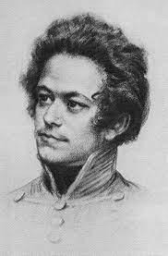

Slide 38
Kritická teorie
Zdroj inspirace – marxismus
Ovšem původní marxismus je silně materialistický a deterministický

Slide 39
Kritická teorie
Zdroj inspirace – marxismus
Ovšem původní marxismus je silně materialistický a deterministický – očekává, že kapitalismus nevyhnutelně skončí světovou revolucí

Slide 40
Kritická teorie
20. a 30. léta – revoluce uspěla jenom v polo-feudálním Rusku, ve vyspělých zemích se derou k moci fašisté

Slide 41
Kritická teorie
20. a 30. léta – revoluce uspěla jenom v polo-feudálním Rusku, ve vyspělých zemích se derou k moci fašisté
„Co se pokazilo?“
„Jak to, že dělníci nepovstali proti buržoazii, která je utlačuje?“

Slide 42
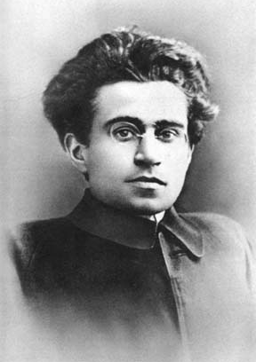
Kritická teorie

Slide 43
Kritická teorie
Antonio Gramsci – role ideologie

Slide 44
Kritická teorie
Antonio Gramsci – role ideologie
Kapitalismus není jen hospodářský systém, produkuje i systém hodnot, které ho udržují při životě

Slide 45
Kritická teorie
Antonio Gramsci – role ideologie
Kapitalismus není jen hospodářský systém, produkuje i systém hodnot, které ho udržují při životě
> rovnost příležitosti, americký sen, meritokracie…

Slide 46
Kritická teorie
Antonio Gramsci – role ideologie
Kapitalismus není jen hospodářský systém, produkuje i systém hodnot, které ho udržují při životě
> rovnost příležitosti, americký sen, meritokracie…
> „Když jsi chudý, můžeš si za to sám a měl bys víc pracovat“
> „Bohatí i chudí tvoří jeden italský národ!“

Slide 47
Kritická teorie
Buržoazie indoktrinovala chudší vrstvy svou ideologií = kulturní hegemonie

Slide 48
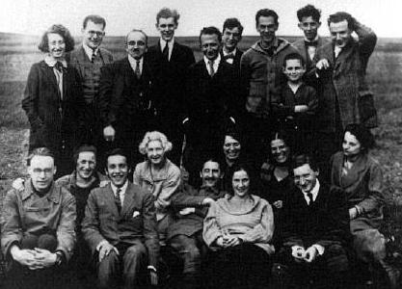
Kritická teorie – Frankfurtská škola

Slide 49
Kritická teorie
Horkheimer, Adorno, Marcuse, Habermas…

Slide 50
Kritická teorie
Frankfurtská škola – důraz na studium kultury

Slide 51
Kritická teorie
Frankfurtská škola – důraz na studium kultury
Bylo toto u Marxe?

Slide 52
Kritická teorie
Frankfurtská škola – důraz na studium kultury
Bylo toto u Marxe? Ano, ale relativně málo důležité – součást nadstavby

Slide 53
Kritická teorie
Frankfurtská škola – důraz na studium kultury
Bylo toto u Marxe? Ano, ale relativně málo důležité – součást nadstavby
Tady je „nadstavba“ centrem pozornosti

Slide 54
Kritická teorie
Z tohoto úhlu pohledu lze analyzovat kulturu, média, ale i společenské vědy

Slide 55
Kritická teorie v MVZ a ekonomii
Převažující směry podporují kapitalismus a imperialismus

Slide 56
Kritická teorie v MVZ a ekonomii
Neoklasická ekonomie

Slide 57
Kritická teorie v MVZ a ekonomii
Neoklasická ekonomie – předpokládá tržní ekonomiku, soudí, že jednotlivci dělají racionální rozhodnutí a toto vede k blahobytu

Slide 58
Kritická teorie v MVZ a ekonomii
Neoklasická ekonomie – předpokládá tržní ekonomiku, soudí, že jednotlivci dělají racionální rozhodnutí a toto vede k blahobytu
Liberalismus v MVZ

Slide 59
Kritická teorie v MVZ a ekonomii
Neoklasická ekonomie – předpokládá tržní ekonomiku, soudí, že jednotlivci dělají racionální rozhodnutí a toto vede k blahobytu
Liberalismus v MVZ – předpokládá, že volný mezinárodní obchod povede k hospodářskému rozvoji a míru

Slide 60
Kritická teorie v MVZ a ekonomii
Neoklasická ekonomie – předpokládá tržní ekonomiku, soudí, že jednotlivci dělají racionální rozhodnutí a toto vede k blahobytu
Liberalismus v MVZ – předpokládá, že volný mezinárodní obchod povede k hospodářskému rozvoji a míru
> KT to vnímá jako propagandu vykořisťování

Slide 61
Kritická teorie v MVZ a ekonomii
(Neo)Realismus

Slide 62
Kritická teorie v MVZ a ekonomii
(Neo)Realismus – státy vyvažují moc jiných států, v případě pocitu ohrožení zahájí válku

Slide 63
Kritická teorie v MVZ a ekonomii
(Neo)Realismus – státy vyvažují moc jiných států, v případě pocitu ohrožení zahájí válku
> KT toto interpretuje jako snahu ospravedlnit (americkou) agresi

Slide 64
Kritická teorie v MVZ a ekonomii
Příklady:

Slide 65
Kritická teorie v MVZ a ekonomii
Příklady:
Dle standardní ekonomické teorie má CB podporovat nízkou inflaci – ale nízká inflace prospívá bohatým

Slide 66
Kritická teorie v MVZ a ekonomii
Příklady:
Dle standardní ekonomické teorie má CB podporovat nízkou inflaci – ale nízká inflace prospívá bohatým
Podle některých verzí realismu existence hegemona zajistí mír – obrana dominantního postavení USA

Slide 67
Kritická teorie v MVZ a ekonomii
Příklady:
Dle standardní ekonomické teorie má CB podporovat nízkou inflaci – ale nízká inflace prospívá bohatým
Podle některých verzí realismu existence hegemona zajistí mír – obrana dominantního postavení USA
Kritika může být velice osobní a polemická

Slide 68


Slide 69
„Following recent theoretical interventions into the importance of self-care despite its susceptibility to neoliberal co-optation, the potentialities of self-care may be expanded outward to include other forms that push back against structural disadvantage. Care contains radical promise through a grounding in autonomous direct action and nonhierarchical collective work.“

Slide 70
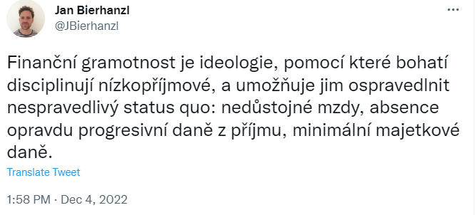
Kritická teorie na českém Twitteru

Slide 71
Post-strukturalismus

Slide 72
Post-strukturalismus
Zdánlivě podobné kritické teorii – také snaha kritizoval převládající narativy a vidět za nimi zájmy elity

Slide 73
Post-strukturalismus
Zdánlivě podobné kritické teorii – také snaha kritizoval převládající narativy a vidět za nimi zájmy elity
Ale kritická teorie je univerzalistická – má jasné morální přesvědčení, které aplikuje na celý svět

Slide 74
Post-strukturalismus
Post-strukturalismus kritizuje jakoukoliv velkou teorii / velký příběh – včetně marxismu a odvozených teorií

Slide 75
Post-strukturalismus
Post-strukturalismus kritizuje jakoukoliv velkou teorii / velký příběh – včetně marxismu a odvozených teorií
Snahy pomoct Globálnímu Jihu – často záminka pro války a kolonialismus!

Slide 76
Post-strukturalismus
Podle PS neexistuje objektivní pravda a ani univerzálně platná morálka

Slide 77
Post-strukturalismus
Podle PS neexistuje objektivní pravda a ani univerzálně platná morálka
Ti, kteří tvrdí opak, pravděpodobně prosazují své vlastní zájmy
Za vším musíme vidět moc!

Slide 78
Post-strukturalismus
Podle PS neexistuje objektivní pravda a ani univerzálně platná morálka
Ti, kteří tvrdí opak, pravděpodobně prosazují své vlastní zájmy
Za vším musíme vidět moc!
Svět nemůžeme poznat, protože jsme jeho součástí a nikdy tak nemůžeme být nezaujatý pozorovatel

Slide 79
Post-strukturalismus
Zabývá se analýzou textu – například projev politika, článek v novinách, akademická kniha

Slide 80
Post-strukturalismus
Zabývá se analýzou textu – například projev politika, článek v novinách, akademická kniha
Jde o to je dekonstruovat – objevit mocenské zájmy, které se skrývají za údajně objektivními myšlenkami

Slide 81
Post-strukturalismus
Zabývá se analýzou textu – například projev politika, článek v novinách, akademická kniha
Jde o to je dekonstruovat – objevit mocenské zájmy, které se skrývají za údajně objektivními myšlenkami
Diskurz – způsob uvažování a vyjadřování o něčem – téma je tím zarámováno, což upozaďuje některé aspekty nebo přístupy

Slide 82
Příklady diskurzu:

Slide 83
Příklady diskurzu:
Válka s terorismem
Speciální vojenská operace

Slide 84
Příklady diskurzu:
Válka s terorismem
Speciální vojenská operace
Neoklasická ekonomie – ne věda, ale podmíněný způsob uvažování o světě, který z velké části obhajuje současný status quo

Slide 85
Užitečné na analýzu ideologií
Výzkum vycházející z post-strukturalismu – například studium projevů politika

Slide 86
Postkolonialismus

Slide 87
Postkolonialismus
Oddělená humanitní disciplína (postkoloniální studia)
Lze použít jako přístup k ekonomii nebo MVZ – velice podobné post-strukturalismu a kritické teorii

Slide 88
Postkolonialismus
Centrální problém – společenské vědy jsou implicitně eurocentrické, vycházejí z evropské historické zkušenosti a kultury, neuznávají odlišný vývoj jiných zemí

Slide 89
Postkolonialismus
Centrální problém – společenské vědy jsou implicitně eurocentrické, vycházejí z evropské historické zkušenosti a kultury, neuznávají odlišný vývoj jiných zemí
Příklad – marxismus – teorie dvou revolucí – reakce na VFR a industrializaci
Předpoklad, že tento proces se zopakuje po celém světě

Slide 90
Postkolonialismus
Další příklad – rozvojová ekonomie, modernizační teorie
Očekává industrializaci, urbanizaci, vznik demokratického právního státu…
Předpokládá, že rozvojové země půjdou stejnou cestou jako Západ

Slide 91
Postkolonialismus
Realismus – vychází z evropského mezinárodního systému před 1. světovou válkou („pentarchie“) a Studené války
> „jak můžeme vidět, že například asijské státy budou jednat a uvažovat stejně?“

Slide 92
Postkolonialismus
Odlišné hodnoty nebo společenská uspořádání nejsou horší než liberální kapitalismus
MVZ a ekonomie by je měly vzít v potaz

Slide 93
Postkolonialismus
Příklad – ekonomické chování v Africe

Slide 94
Postkolonialismus
Příklad – ekonomické chování v Africe
Vliv tradiční kultury, silná role rodinných vazeb – neoklasická ekonomie to ignoruje
Často snaha firem zaměstnat členy rodiny a zajistit jim příjem – nemaximalizují zisk podnikatele!
Výměna darů, společné a hybridní formy vlastnictví…

Slide 95
Postkolonialismus
Často odmítání dělení světa na vyspělé a rozvojové země

Slide 96
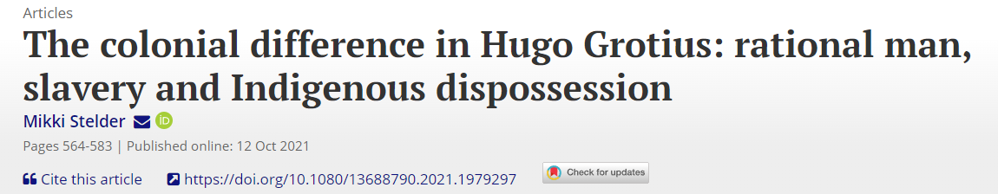

Slide 97
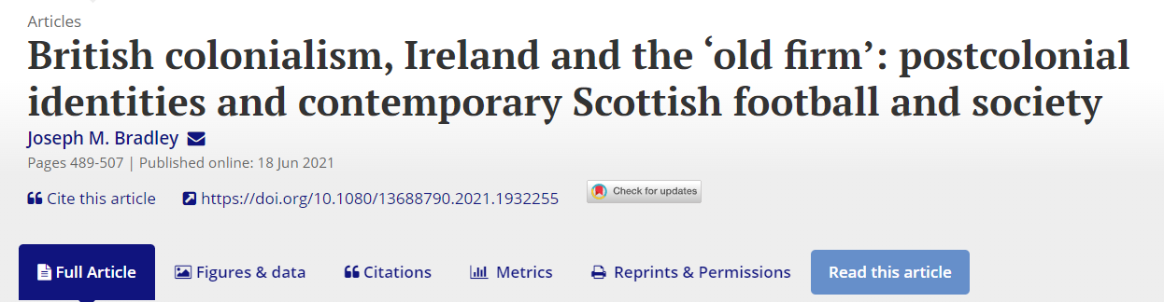

Slide 98
Postkolonialismus
Často odmítání dělení světa na vyspělé a rozvojové země
Vymyslel si to Západ, tvrdí to na základě svých metrik typu HDP
Ekonomické modely rozvojových zemí a jejich tradiční hodnoty mohou být například více rovnostářské, více enviromentálně udržitelné

Slide 99
Feminismus

Slide 100
Feminismus
Mnoho směrů, stejně jako u feminismu jakožto politické ideologie

Slide 101
Feminismus
Mnoho směrů, stejně jako u feminismu jakožto politické ideologie
Hlavní pointa – snaha přilákat pozornost k tématům, která se týkají žen, a disciplína je dlouho nechávala na okraji

Slide 102
Feminismus
Příklady:

Slide 103
Feminismus
Příklady:
Dopad hospodářských krizí a válečných konfliktů na ženy

Slide 104
Feminismus
Příklady:
Dopad hospodářských krizí a válečných konfliktů na ženy
Role žen v ekonomice (šedá ekonomika, „druhá směna“), v ozbrojených konfliktech (válečná ekonomika; zdravotnice, prostitutky…)

Slide 105
Feminismus
Diplomacie i bezpečnostní studia většinou řeší konflikt na úrovni státu, respektive povstaleckých skupin

Slide 106
Feminismus
Diplomacie i bezpečnostní studia většinou řeší konflikt na úrovni státu, respektive povstaleckých skupin
Feminismus, podobně jako například liberalismus, se zajímá o jednotlivce
Buď ženy, nebo marginalizované skupiny – etnické menšiny, sociálně slabí atd…

Slide 107
Feminismus
Tady jde jenom o přesun pozornosti – „nasazení si genderových brýlí“ – ale není to teorie ve smyslu formulování predikcí atd. (x liberalismus, marxismus, realismus)

Slide 108
Feminismus
Řada kontroverzních otázek, na kterých se představitelé/představitelky směru neshodnou:
Jednají ženy ve vysokých funkcích jinak než muži?

Slide 109
Feminismus
Řada kontroverzních otázek, na kterých se představitelé/představitelky směru neshodnou:
Jednají ženy ve vysokých funkcích jinak než muži?
Existuje něco jako mužský a ženský pohled na svět?

Slide 110
Feminismus
Řada kontroverzních otázek, na kterých se představitelé/představitelky směru neshodnou:
Jednají ženy ve vysokých funkcích jinak než muži?
Existuje něco jako mužský a ženský pohled na svět?
Je v podmínkách liberálního kapitalismu vůbec možné dosáhnout skutečné rovnosti pohlaví?

Slide 111
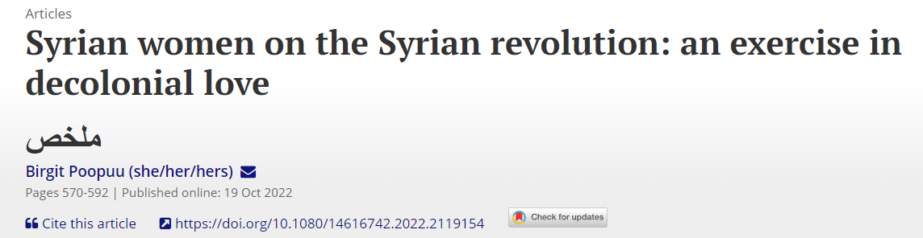

Slide 112
„This article takes as its starting point the experiential knowledge of Syrian women telling the story of the Syrian revolution. By stitching together feminist and decolonial perspectives, we can critically rethink the revolution, which is usually displaced by war talk. This article both explores and attempts an exercise in “decolonial love” – by foregrounding women’s experiences, making room for radical stories on the margins, and carefully considering their visions – as an impulse to a different reading of the revolution.“

Slide 113
Post-pozitivismus
1) Kritická teorie
2) Post-strukturalismus
3) Post-kolonialismus
4) Feminismus

Slide 114
